Slide 1

Föräldramöte Team-18
2026-09-02

Slide 2
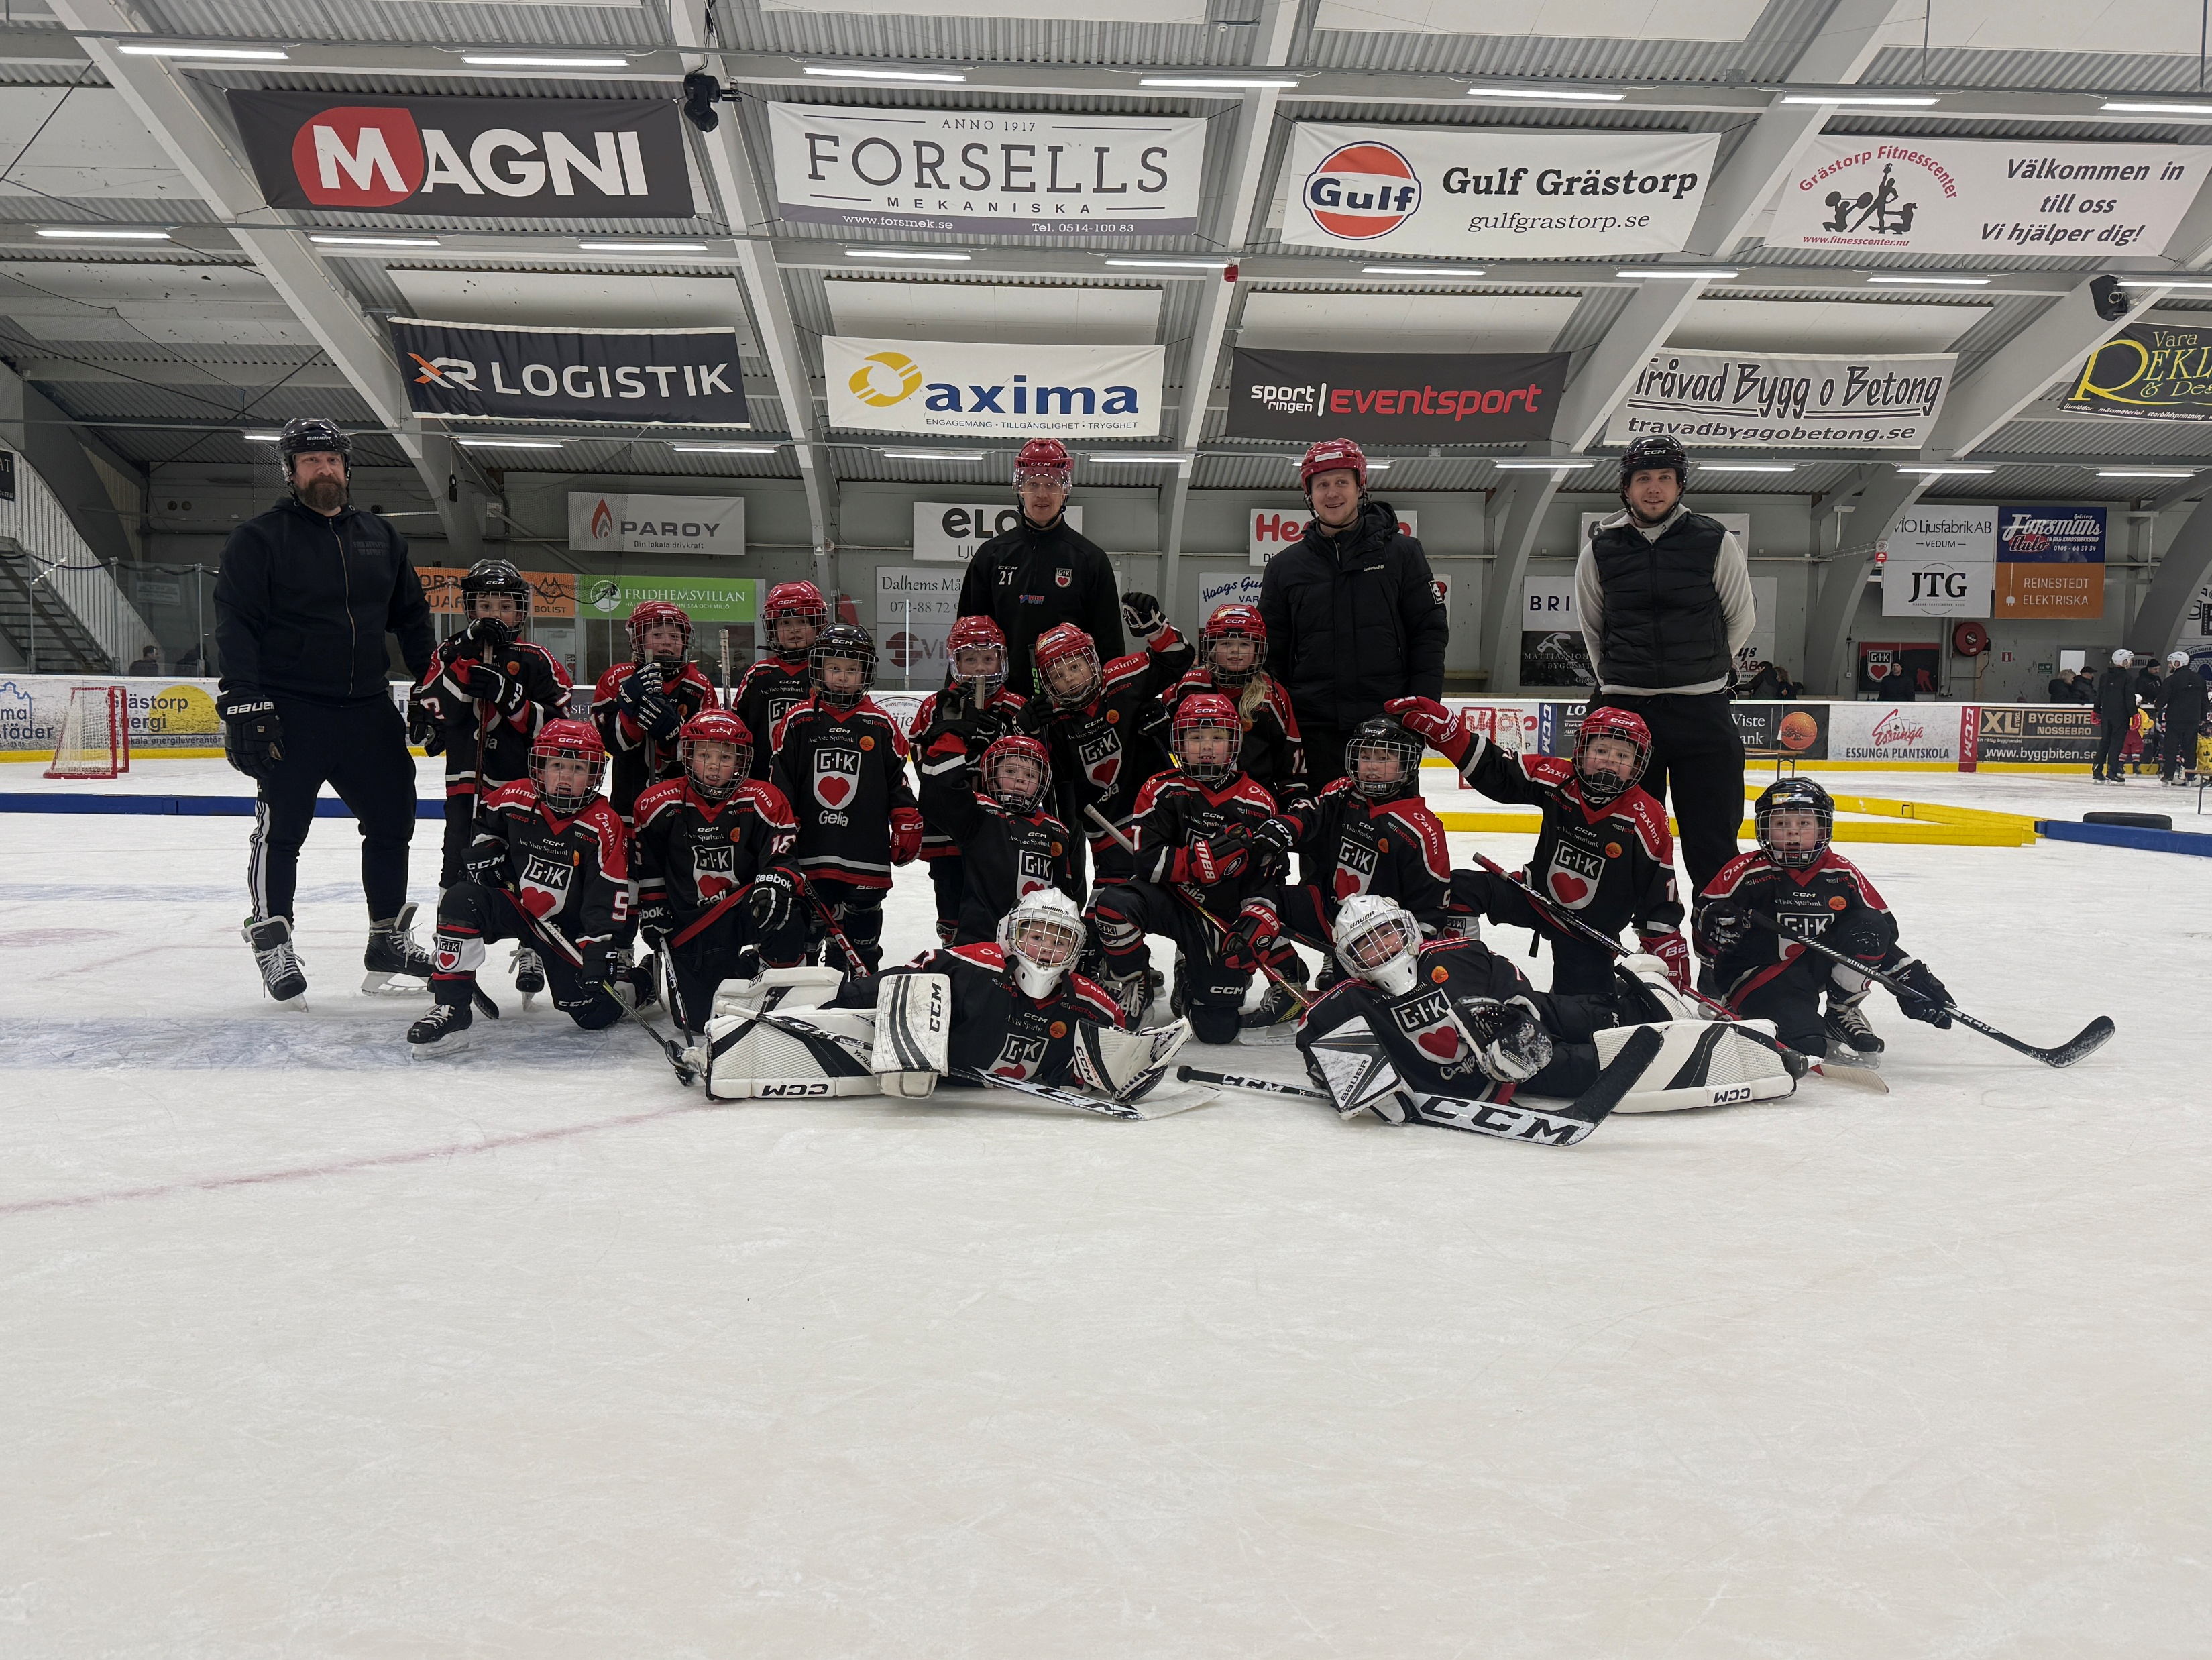
Säsongen 26/27
Lagledare Alexandra
Ledare Anton, Michal, Anders, Dennis
Materialare Pontus, Rickard
Kioskansvarig Hanna
Ismaskinsförare Jonatan

Slide 3
Träningstider och säsongsstart
Onsdag 16:45-17:45
Söndag 10:00-11:00
Ombytta och klara 10 minuter innan ispass för genomgång
Isschema startar v.38 (16sep)
Idag är sista sommarträningen
Vi är ett lag – även utanför isen! 🏒
Vi vill att spelarna så långt det är möjligt byter om tillsammans i lagets gemensamma omklädningsrum, oavsett kön.
Tiden före och efter träning är en viktig del av gemenskapen, tryggheten och lagkänslan.
I samband med dusch och avklädning används separata omklädnings-/duschutrymmen utifrån kön.
Målet är att alla barn ska känna sig trygga, inkluderade och som en självklar del av laget.

Slide 4


Avgifter & försäljning
Medlemsavgift + spelarkort 500 kr
Träningsavgift GRATIS (1250kr/ spelare i rabatt efter enkronan)
Bingolotter 2 000 kr
Ljus 2 500 kr
Säljer man 20 bingolotter (enkel) och 20 pkt ljus blir kostnaden 500kr.
Fritidskortet kan användas för avgiften
Spelarregistrering ska vara gjord senast 15/9

Slide 5


Kallelser & kommunikation
Träningar – vi räknar med att alla kommer och inga kallelser skickas ut
Poolspel/cup – kallelse kommer skickas ut inför
Frånvaro meddelas till någon av oss ledare/lagledare i så god tid som möjligt.
Arbetspass kommer att tilldelas så fort vi vet vilka uppgifter vi har och när.
Känner ni någon som vill testa så är de välkomna att höra av sig till någon av oss för mer information eller bara dyka upp.

Slide 6
Övrigt
Inga föräldrar i båset – hänvisas till läktaren
Föräldrar får gärna hjälpa till i omklädningsrummet men inte närvara under genomgång
Förråd för barnens klubbor och utrustning - 9559
Backar att låna – sponsrade och vi återkommer när dessa är klara för utlämning
Knattematch Scandinavium
Policy Team-18
Bemanning på poolspel, Jourmatch och uppdrag från eventgruppen

Slide 7
Frågor?

